Slide 1
Naša cesta k „ZELENEJ ŠKOLE“ Eko-aktivity žiakov a učiteľov
ZŠ s MŠ Mútne
šk.r. 2019/2020

Slide 2
Exkurzia PR Pilsko 13.9. 2019
Žiaci na vrchole zvetraných a ľadom obrusovaných sivých pieskovcoch obrastených nízkou trávou, tmavozelenou kosodrevinou a červenými listami čučoriedok s modrými bobuľkami. Ohromujúci pohľad. A práve preto, sa oplatí chrániť prírodu, triediť a minimalizovať odpad.

Slide 3
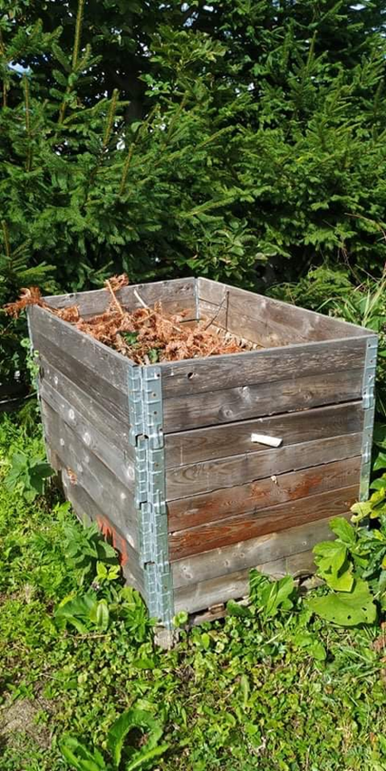
Zapojili sme rodičov do aktivít školy
Pri škole sme postavili kompostovisko
Žiaci deviateho ročníka s pánom učiteľom Kriššom na technickej výchove postavili komposter. Pán Durčák T. s pani manželkou, doniesli materiál a pomohli žiakom pri jeho montovaní.

Slide 4
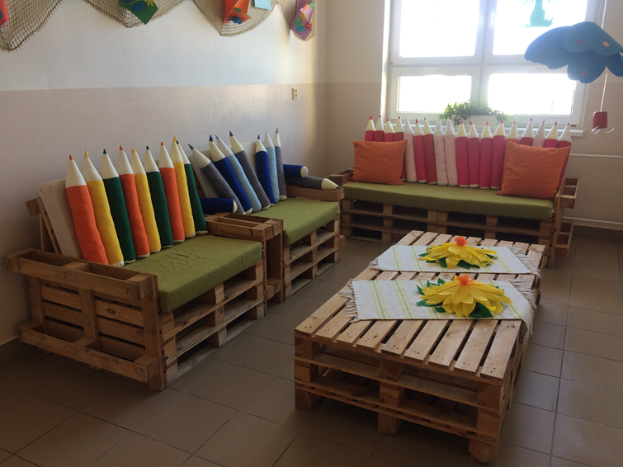
Zapojili sme rodičov do aktivít školy
Upravovali, čistili a zútulňovali sme interiér aj školy.
Rodičia žiakov poskytli palety na vytvorenie oddychovej zóny na chodbách školy.

Slide 5
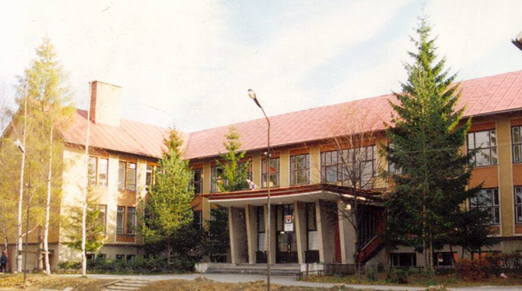
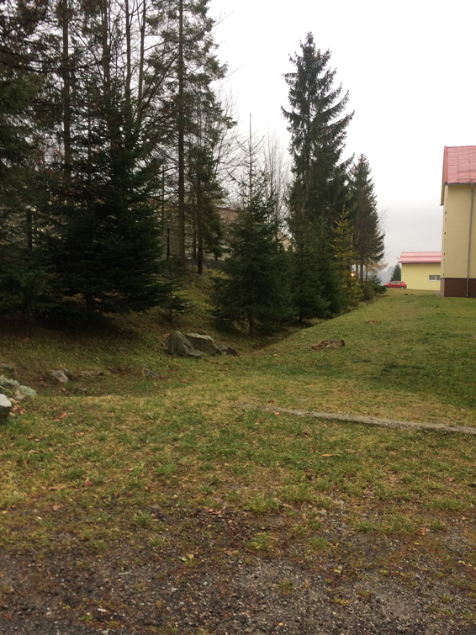
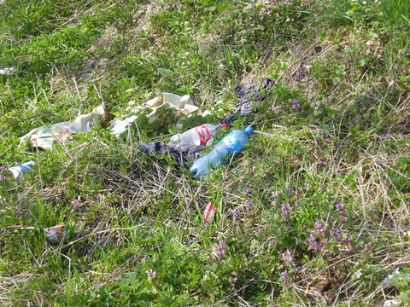
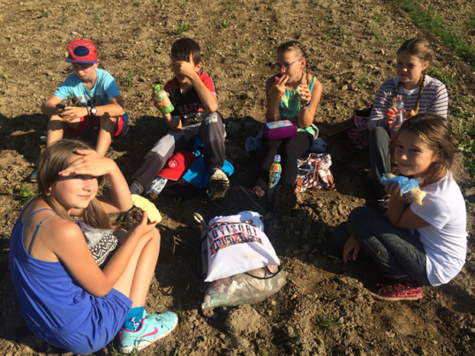
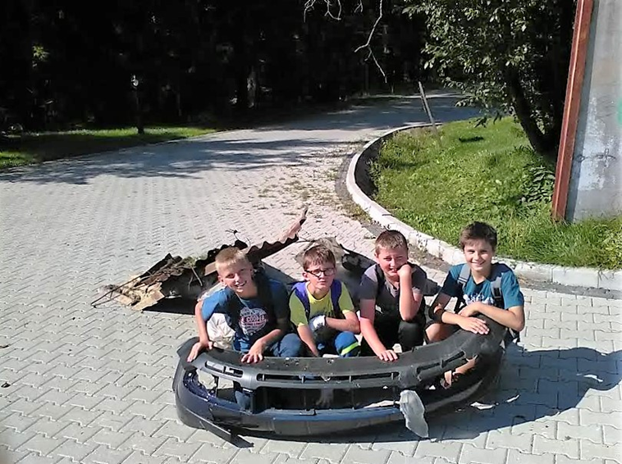
Vyčistili sme okolie školy

Slide 6
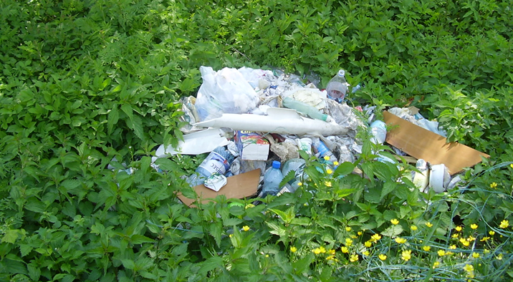
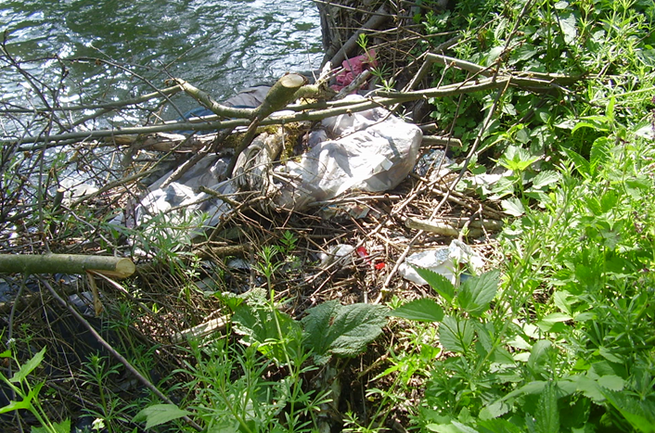
Monitorovali sme čierne skládky v obci Mútne a nahlasovali ich polohu na OÚ Mútne

Slide 7
O čiernych skládkach sme informovali občanov obce rozdávaním letákov

Slide 8
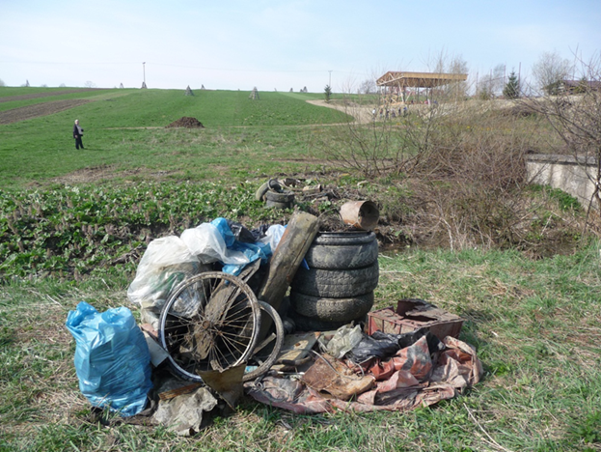
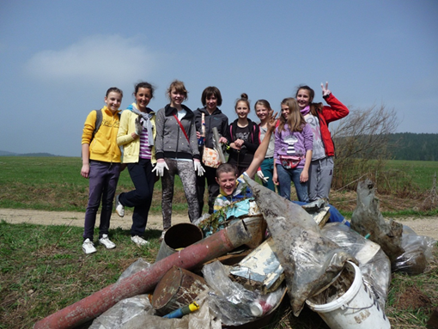
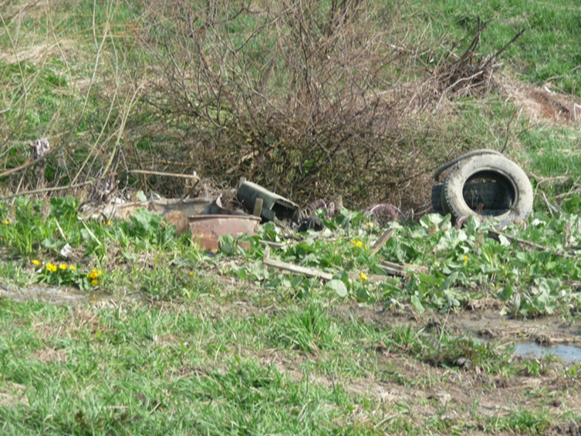
Odstraňovali sme čierne skládky v obci

Slide 9
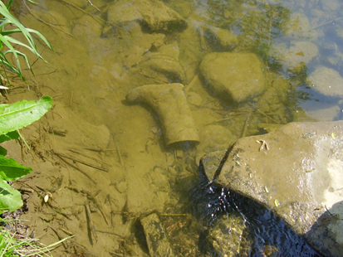
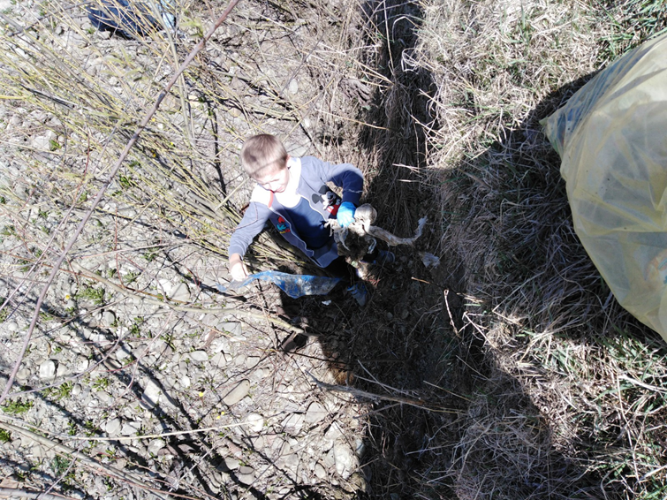
Čistili sme povodie Mútnika a Mútňanky

Slide 10
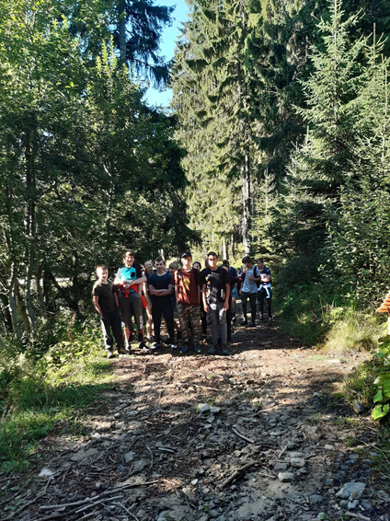
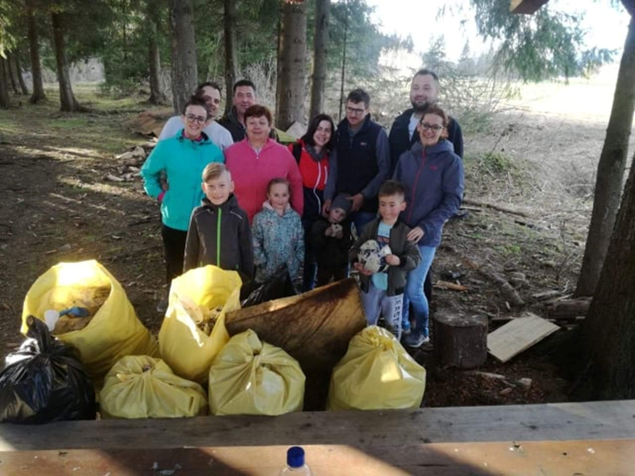
Čistili sme les s rodičmi
Triedenie je vážna vec,
je ti koniec lenivec.
Vyčar úsmev, napni líce,
zober vrecia, rukavice.
Vzchop sa! Smeti zozbierané,
do vreca ich všetky dáme.
Naša Zem sa z toho teší,
že sú čisté lúky, lesy.
Urob kúzlo jeden, dva, tri
nech sa všetko napraví.
Filip Ďurčák II.B

Slide 11
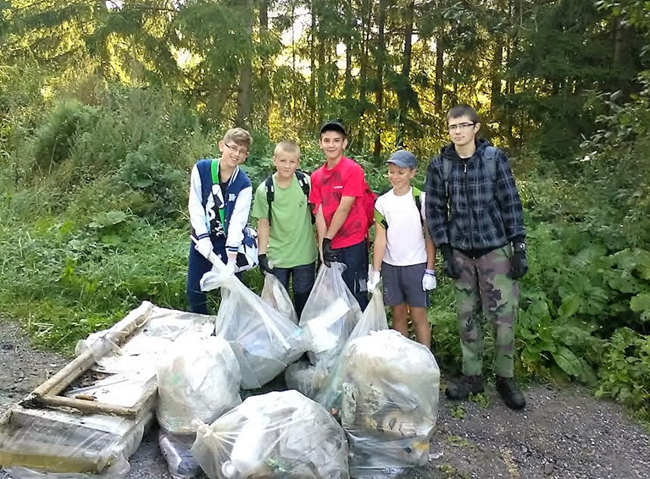
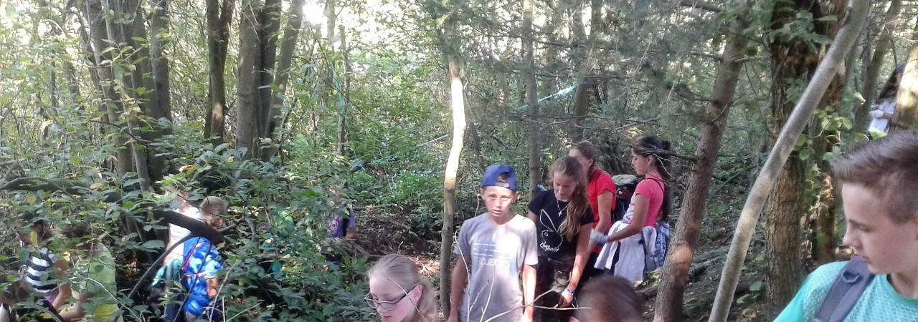
Čistili sme les s učiteľmi

Slide 12
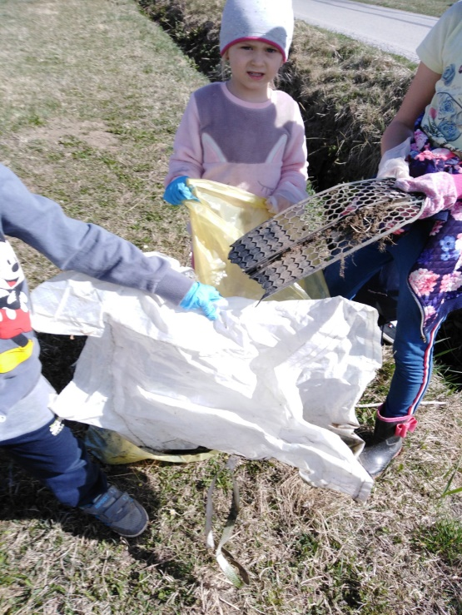
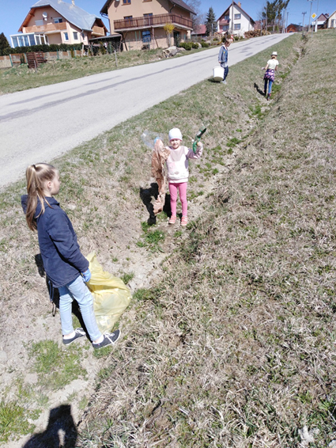
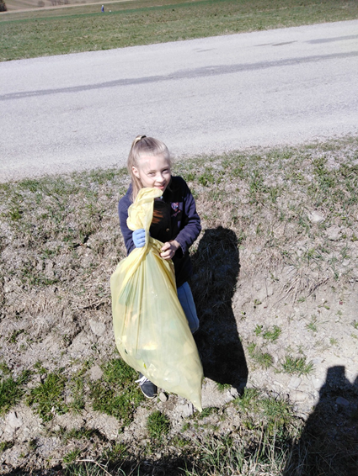
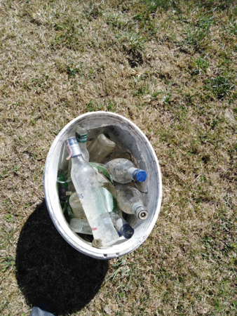
Čistili sme obec

Slide 13
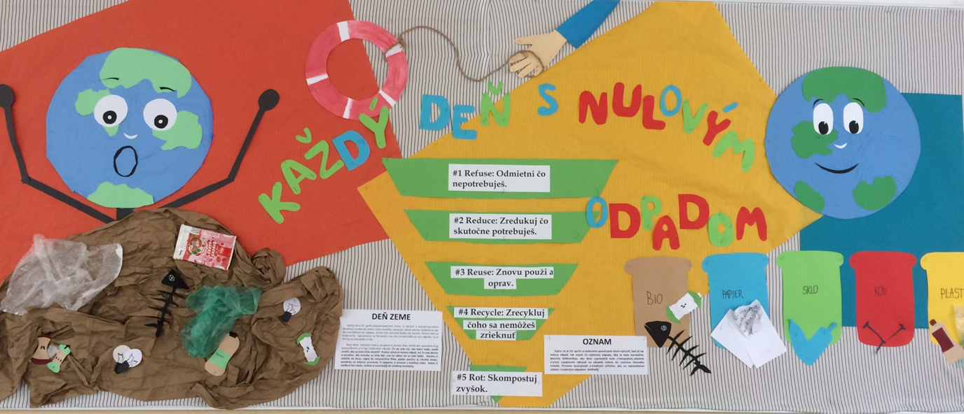
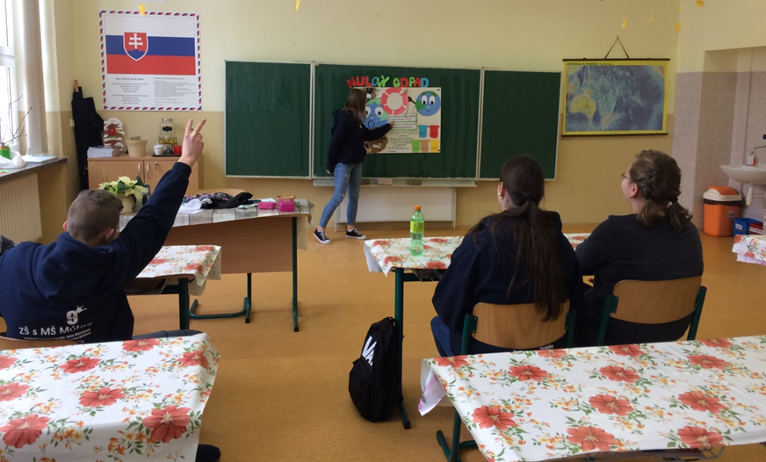
Rovesnícke vzdelávanie Prezentácia o „ Zero waste“ u žiakov 9.ročníka (19.9.2019)

Slide 14
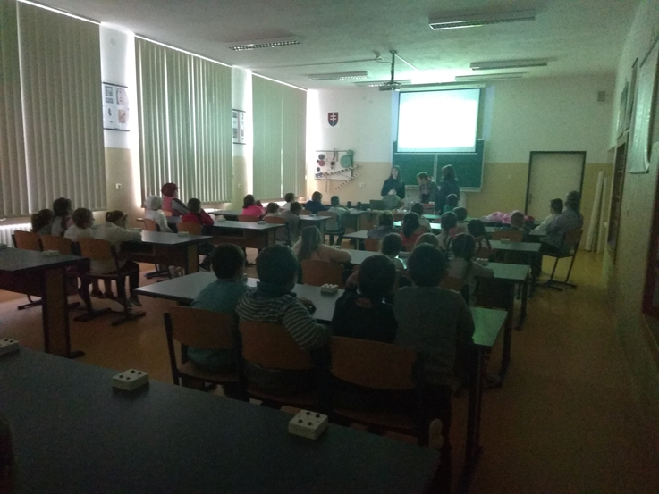
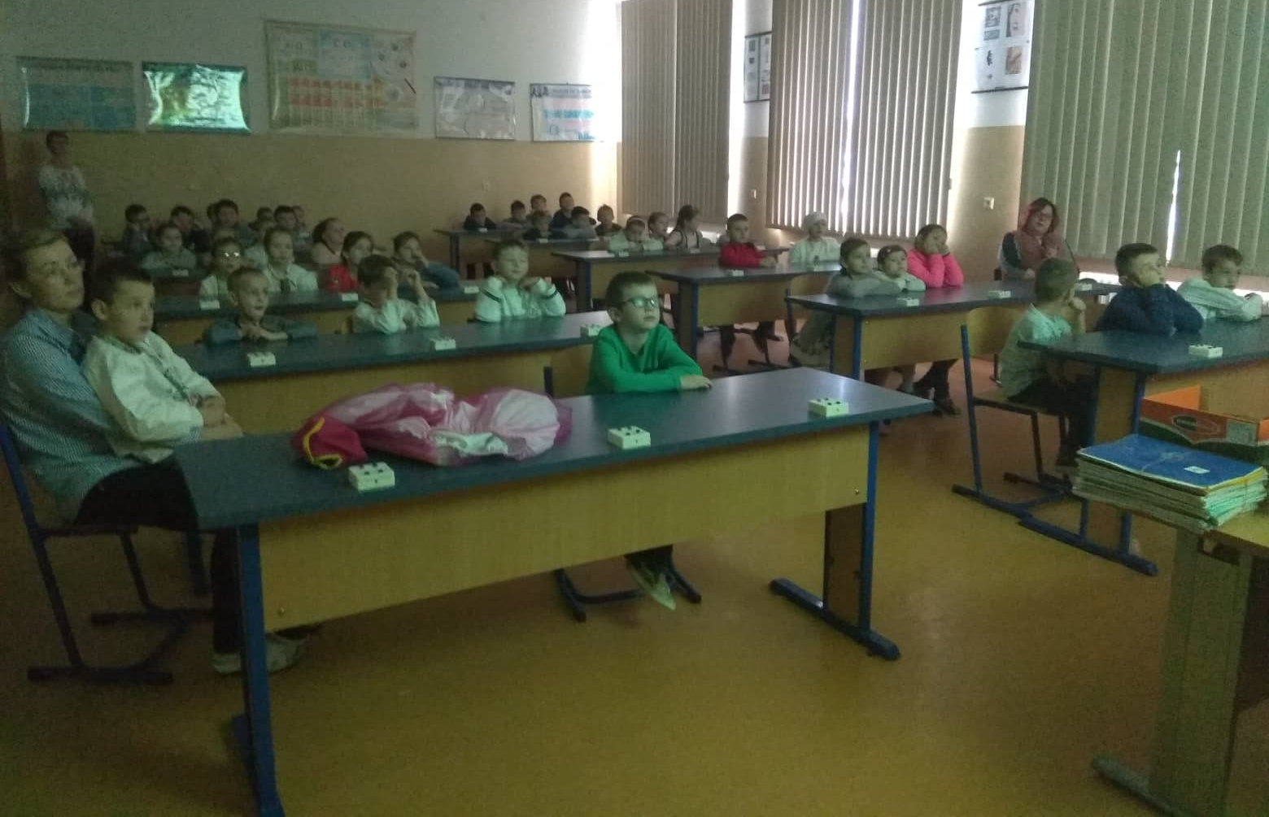
Rovesnícke vzdelávanie Prezentácia o „ Zero waste“ u žiakov 5.-9.ročníka (19.9.2019)

Slide 15
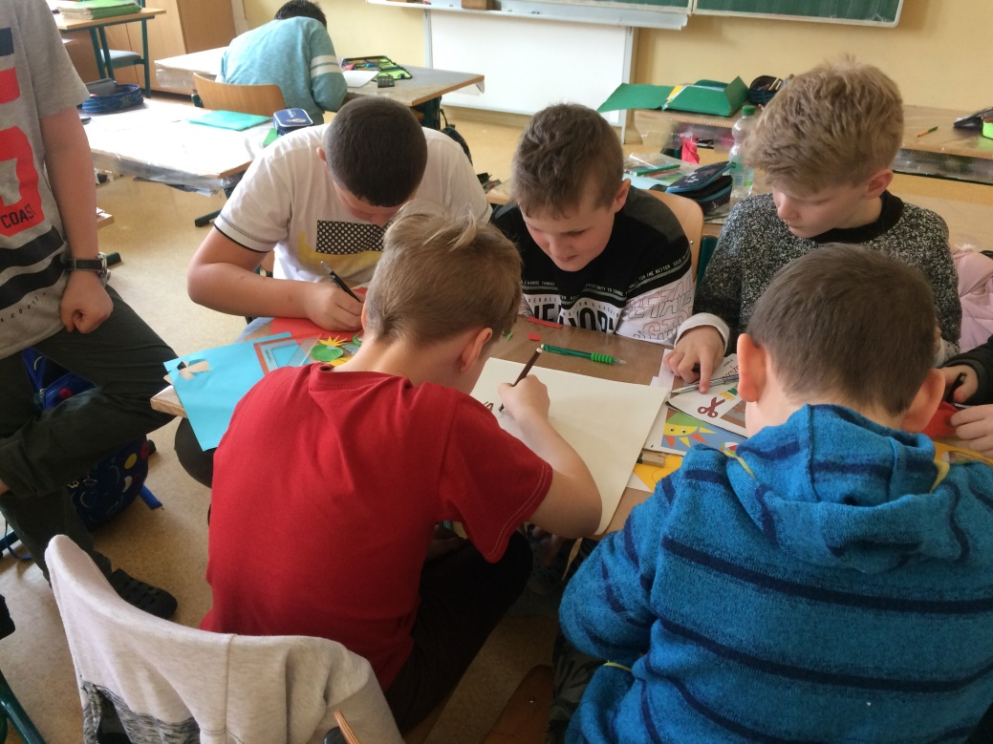
DEŇ BEZ ODPADU 20.9.2019
Rovesnícke vzdelávanie - Aktivity

Slide 16
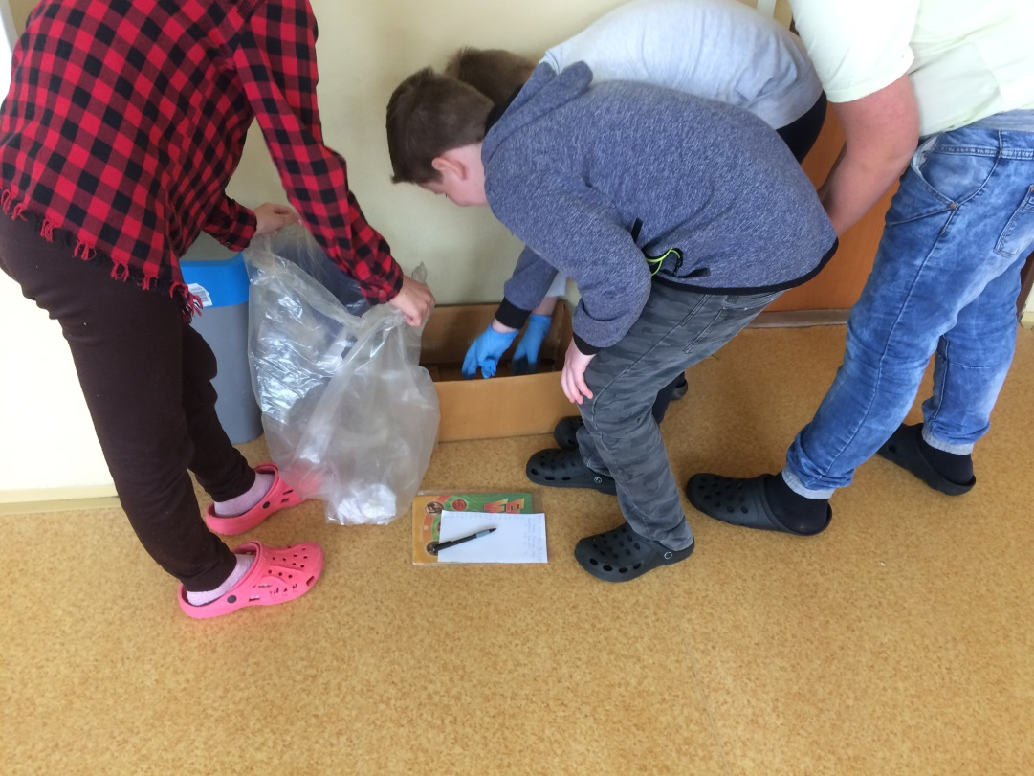
Zelená hliadka – kontrola triedenia odpadu a čistoty v triede
Žiaci piateho ročníka tvoria zelenú hliadku, ktorá 2x týždenne kontroluje triedenie odpadu a čistotu v triede, upozorňuje žiakov a učiteľov na nedostatky.

Slide 17
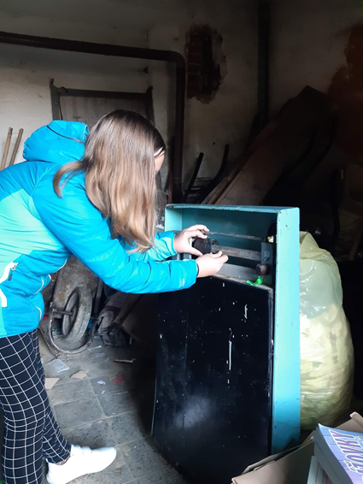
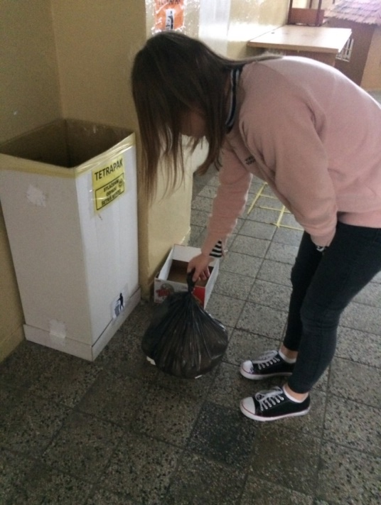
Pravidelne sme vážili vytriedený odpad – tetrapak, plast, papier, komunálny odpad

Slide 18
Akým spôsobom znižujeme množstvo odpadu ?
hospodárime s odpadom v zmysle minimalizuj, recykluj a znovu používaj
potravinové fólie a igelitové vrecká 74% žiakov nahradilo potravinovým boxom
69% žiakov nápoje nosí v umývateľných nádobách, 9 % žiakov využíva dávkovač na nápoje
98% žiakov nosí pomôcky, prezuvky a telocvičný úbor v textilnej taške
šetríme papier, používame šmiráky

Slide 19
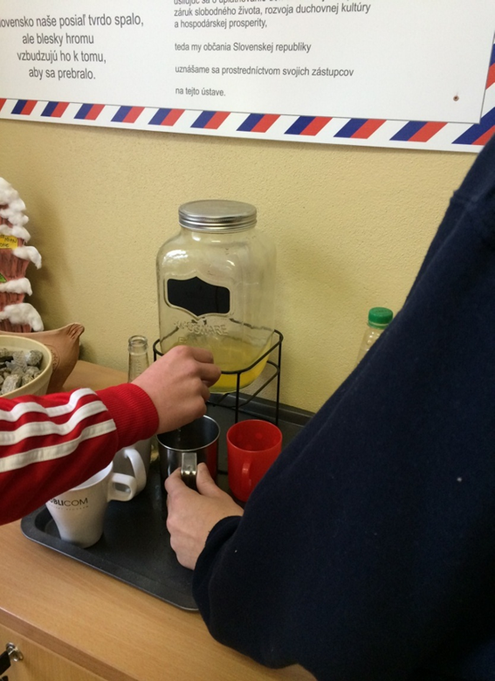
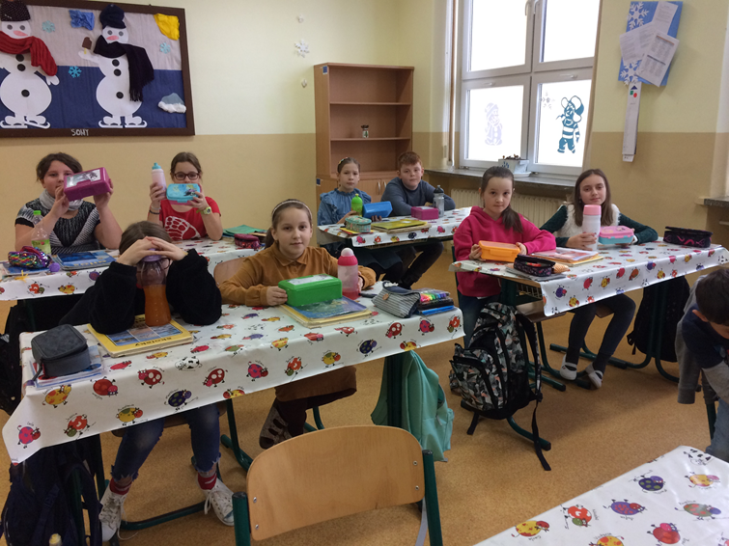
Žiaci si nosia desiatu v boxoch a nápoje v umývateľných fľašiach
Deviataci si nápoje miešajú do zásobníkov, čím znižujú množstvo tetrapakového odpadu

Slide 20
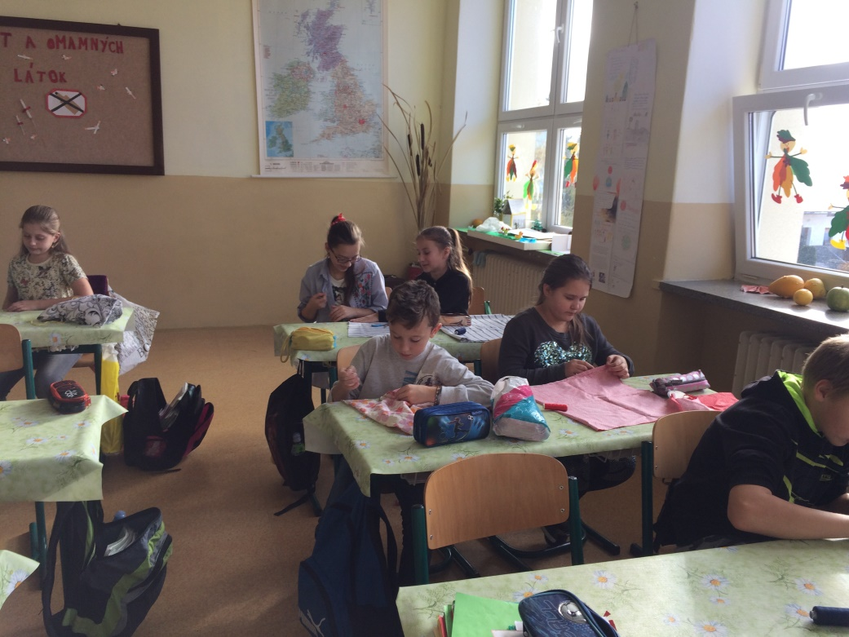
Šiestaci vyrábajú z vyradeného textilu vrecúška na úbory a prezuvky, ktorými nahradia doteraz používané igelitky.

Slide 21
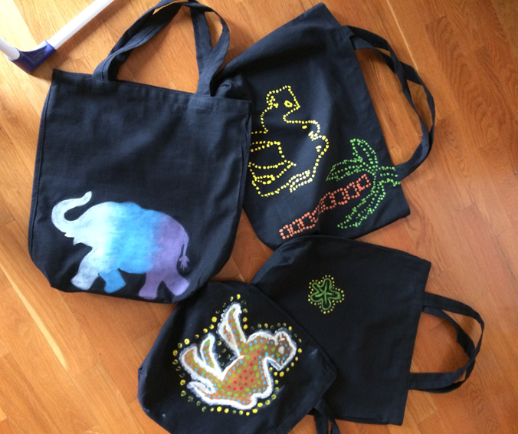
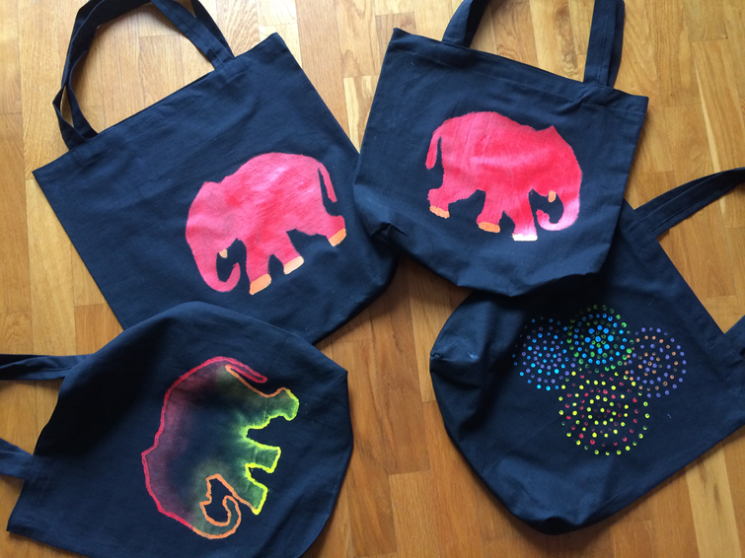
Rodičia žiakov poskytli zvyšky metrového textilu, z ktorého žiaci 9.B šili a maľovali tašky.
Zapojili sa aj chlapci z 9.B, pri maľovaní používali techniku austrálskych domorodcov.

Slide 22
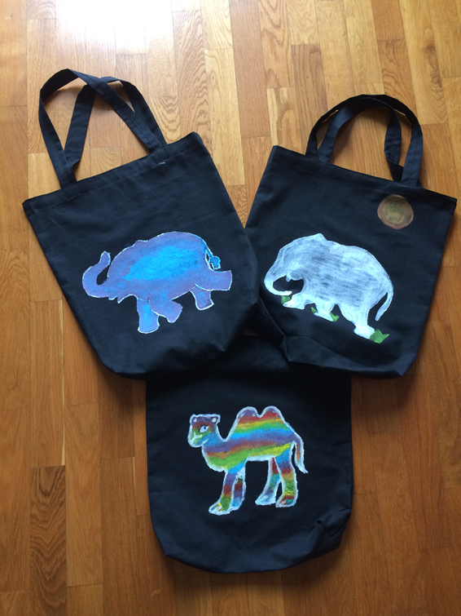
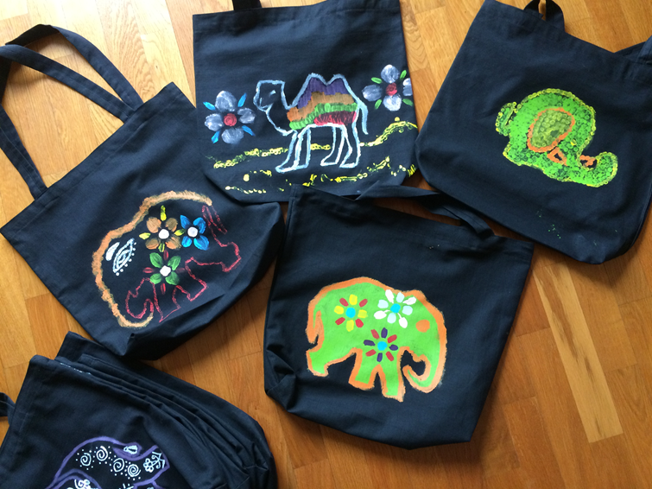
Maľovaná bio - geografia – žiaci 9. B maľovali na tašky motívy z Afriky, Indie či Austrálie. Zopakovali si nielen spôsob života obyvateľov daných regiónov, ale aj stavbu tela, prostredie a spôsoby správania mnohých živočíchov.

Slide 23
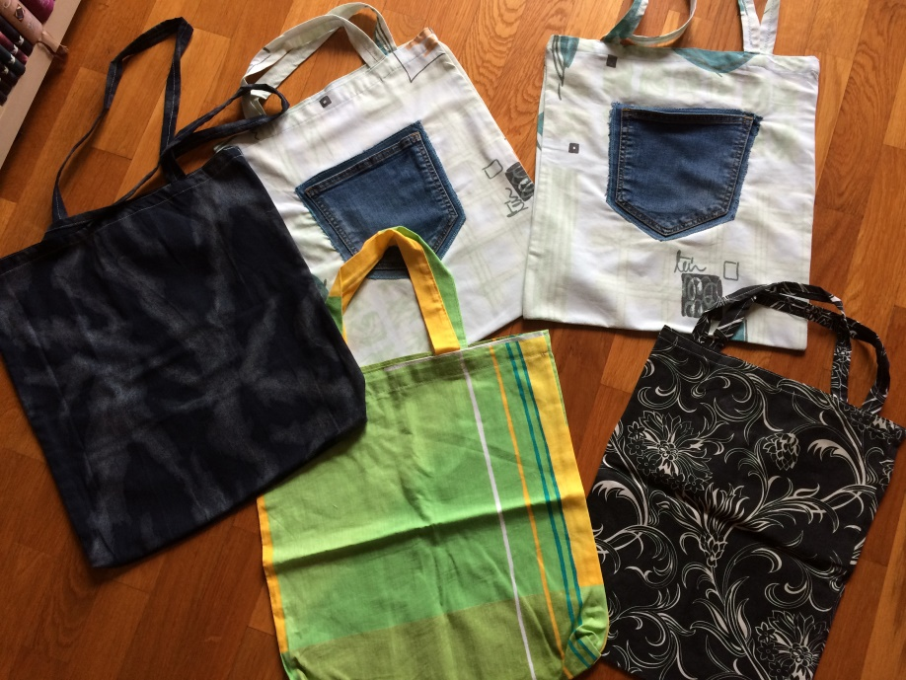
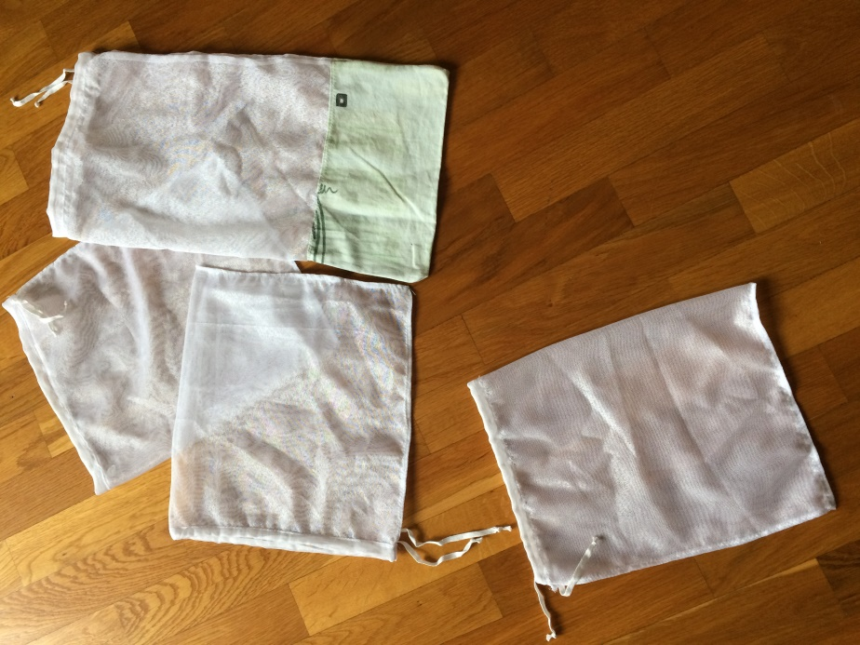
Naše výrobky
Okrem tašiek žiaci vyrobili aj vrecúška na ovocie a zeleninu.

Slide 24
Nahradili sme igelitové tašky textilnými
Prezuvky, úbor na telesnú a pomôcky si žiaci nosia v textilných vrecúškach a taškách.

Slide 25
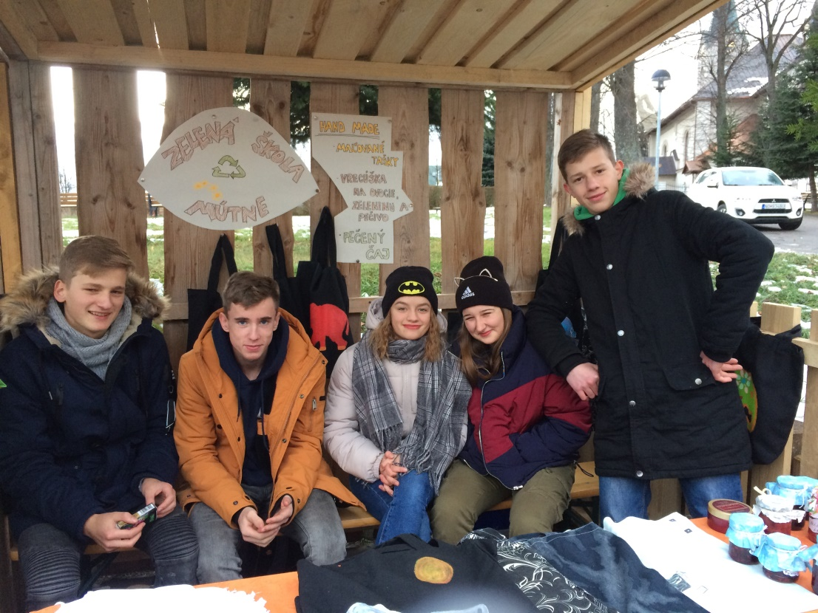
Ušité tašky a vrecúška žiaci ponúkali obyvateľom v stánku pred OÚ Mútne

Slide 26
EKOKÓDEX
Celá škola zapojí sa, pretože úlohy nebojí sa.
Odvtedy nehromadíme tetrapak vo vedrách,
vodu a nápoje si nosíme vo fľaškách.
Desiatové boxy už v taške máme,
ešte aj fľaše na nápoje si tam dáme.
Skôr než papier do vreca dáme,
niekoľkokrát ho znovu používame.
Igelitky nenosíme, textilom ich nahradíme.
Na prezuvky vrecko máme, igelitkám pokoj dáme.
Taška je dobrá tkaná aj pletená,
Už je naša škola čistá – zelená
Žiaci 5.A a 5.B
Naša škola veselá, chcela by byť zelená.
Triediť plasty, fľaše, tetrapak,
to predsa zvládne každý žiak.
Triedim odpad, triedim hravo,
papier vľavo, plasty vpravo.
Plechovku do koša dám,
s odpadkami sa pohrám.
Zelená hliadka nás volá triediť
a prikazuje odpad zriediť.

Slide 27
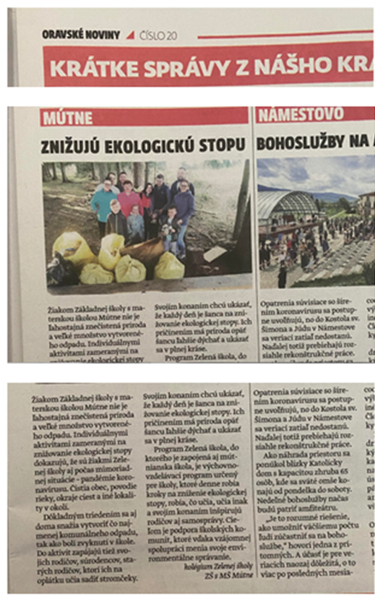
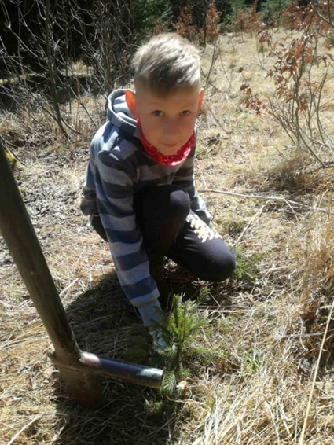
Vysádzali sme stromčeky
O našich aktivitách ste sa dočítali aj v novinách

Slide 28
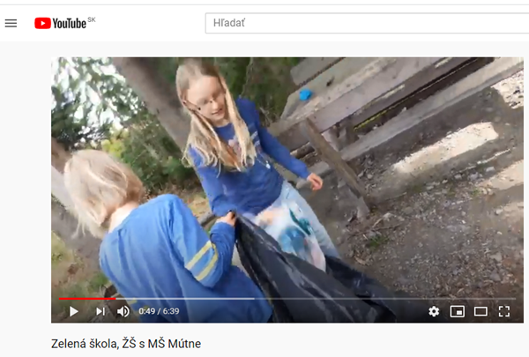
Natočili sme video na YouTube
https://www.youtube.com/watch?v=oPt4qvMNUdQ

